Slide 1


MoveiT
Avagy sport Tinder…

Slide 2

Mi is az a Move iT?
Egy olyan alkalmazás fejlesztése ami egyaránt ad lehetőséget sporttevékenységek űzésére együtt, valamint szociális kapcsolatok kiépítésére és ápolására.
Célja:
testmozgás szeretete és egyszerűsége.
Ezért az app.
Egy egészségesebb társadalom reményében.

Slide 3




Miben fejlesztünk ?
React js + redux → frontend
css, mui library → dizájn
node js + express → backend
mongodb → adatbázis

Slide 4
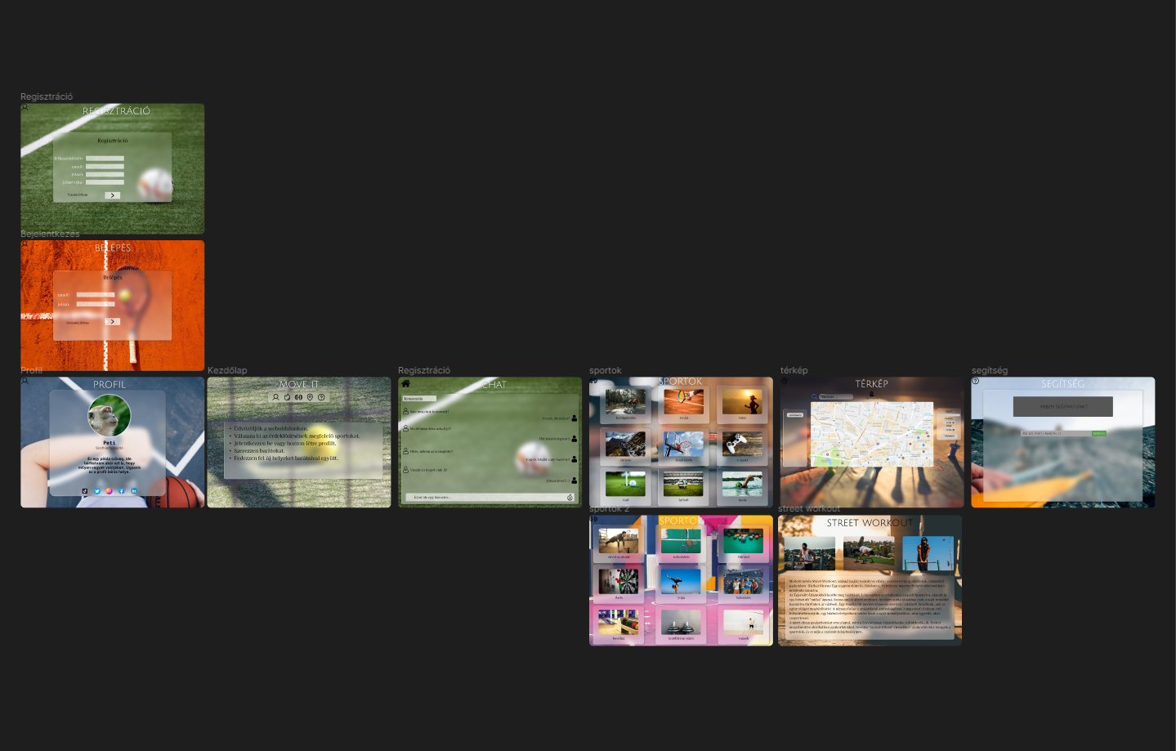
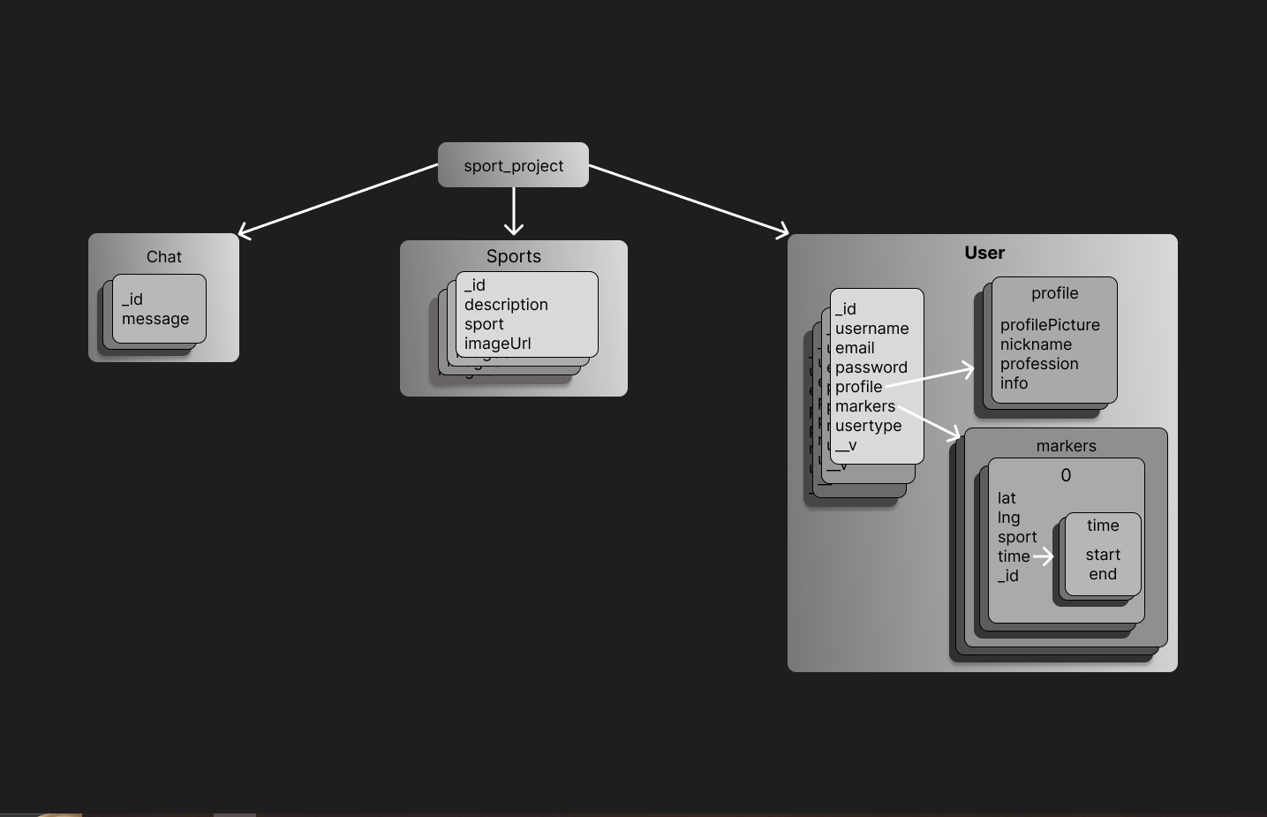
Adatbázis és Formatervek
Figma segítségével készítettük a kezdeti formaterveket
Illetve az adatbázis felépítését is
A figma egy kifejezetten hasznos program grafikák készítésére.

Slide 5


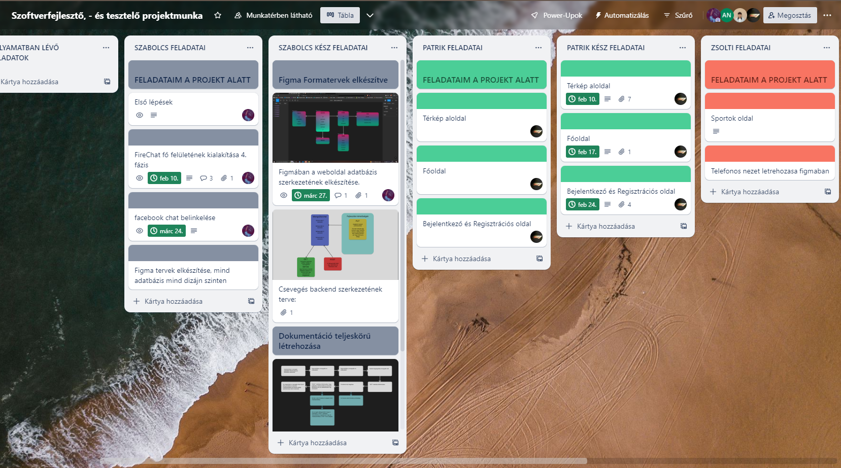
Kapcsolattartás és feladatok
A feladatok felosztására trellot használtunk
A projekt összehangolására és aktualizálására a github volt a segítségünkre
Minden egyéb részletet pedig a meta messengerének segítségével beszéltünk át

Slide 6
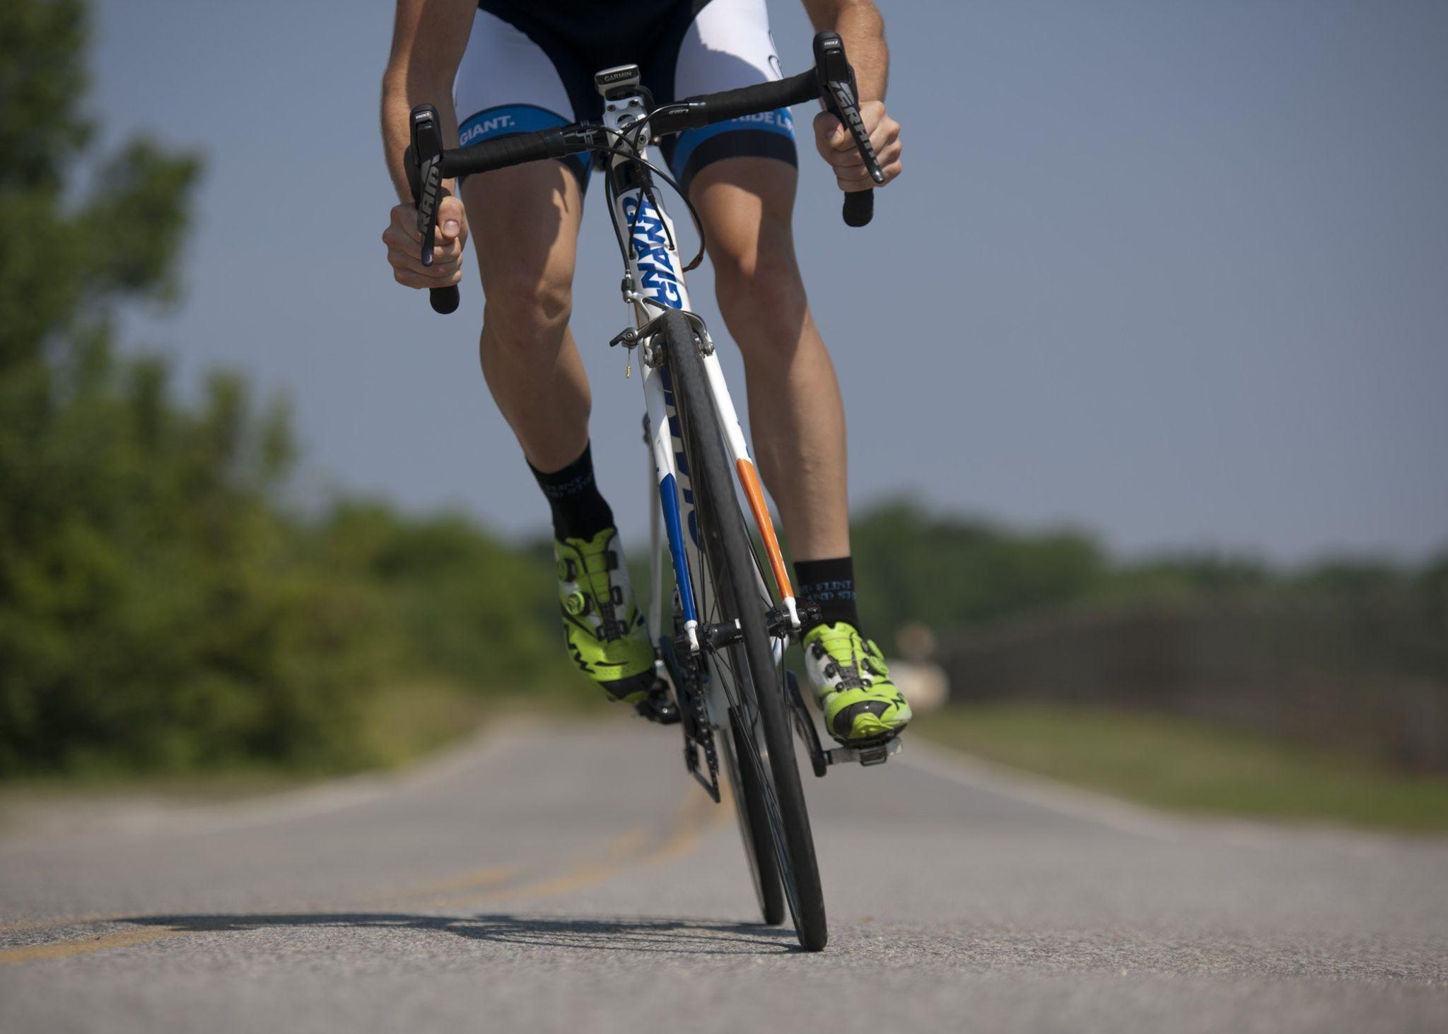
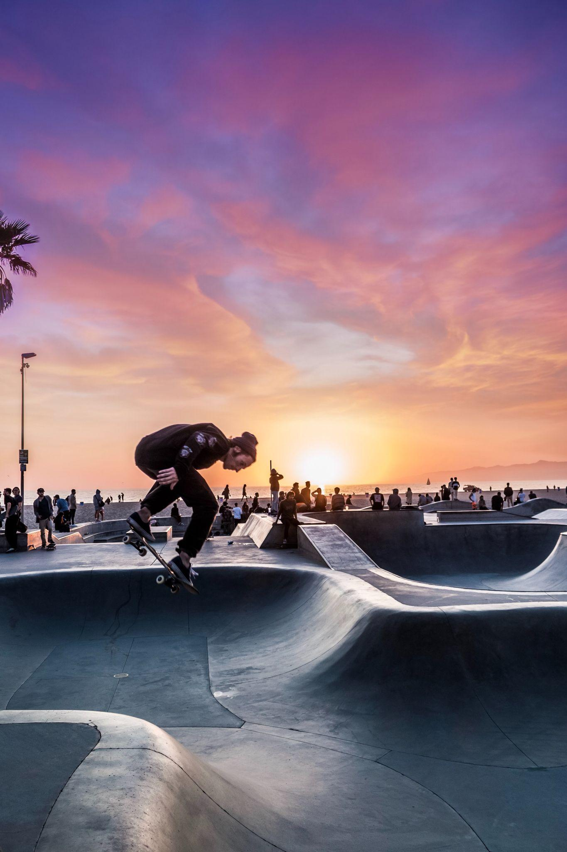
Mik a program fő részei?
Kezdőlap
Térkép
Sporttevékenységek
Profil
Csevegés

Slide 7
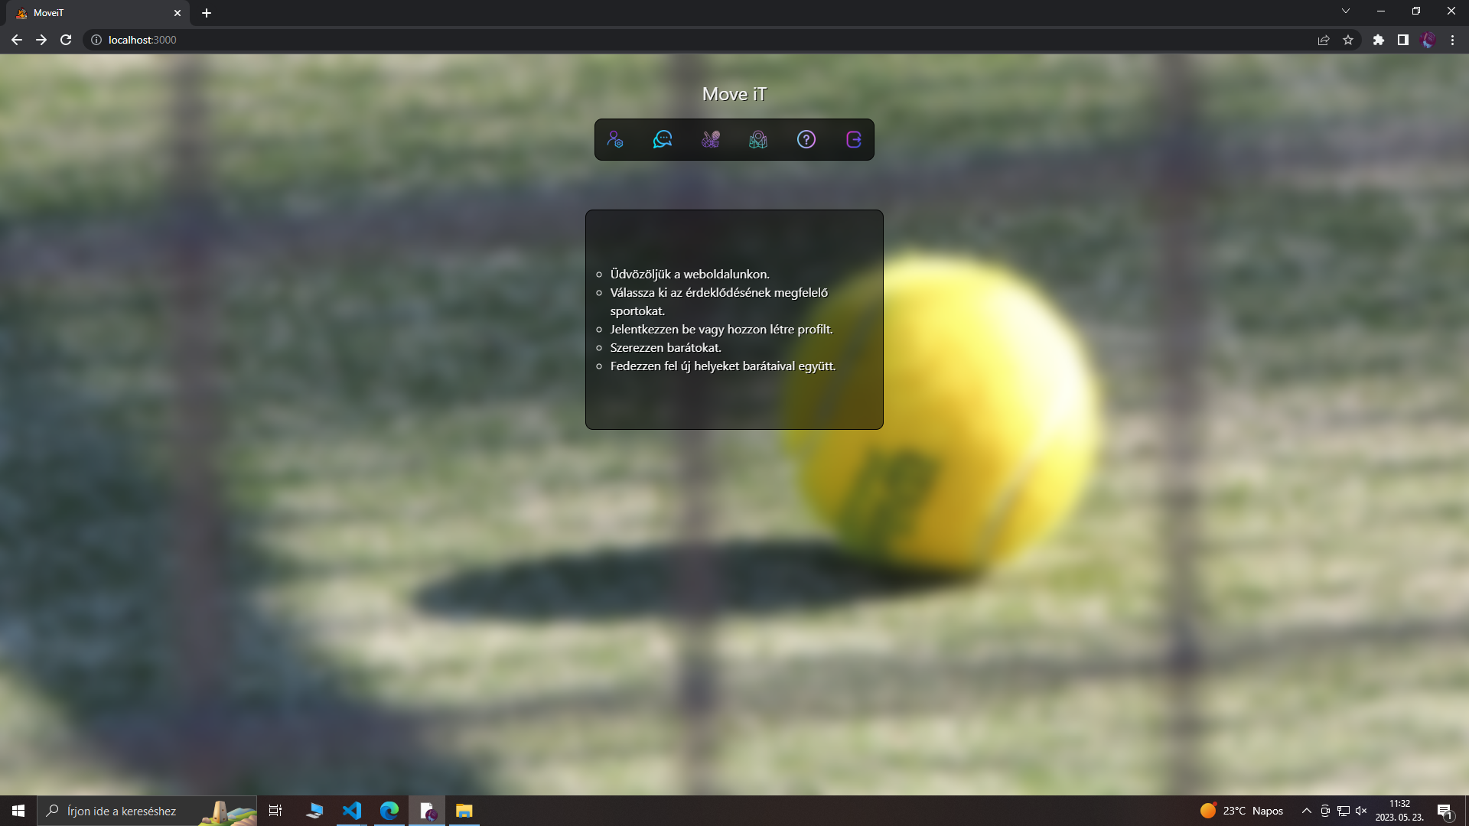
Főoldal
Egy rövid leírás található itt
A cím
És egy navigációs sáv amivel eljutunk a többi oldalra

Slide 8
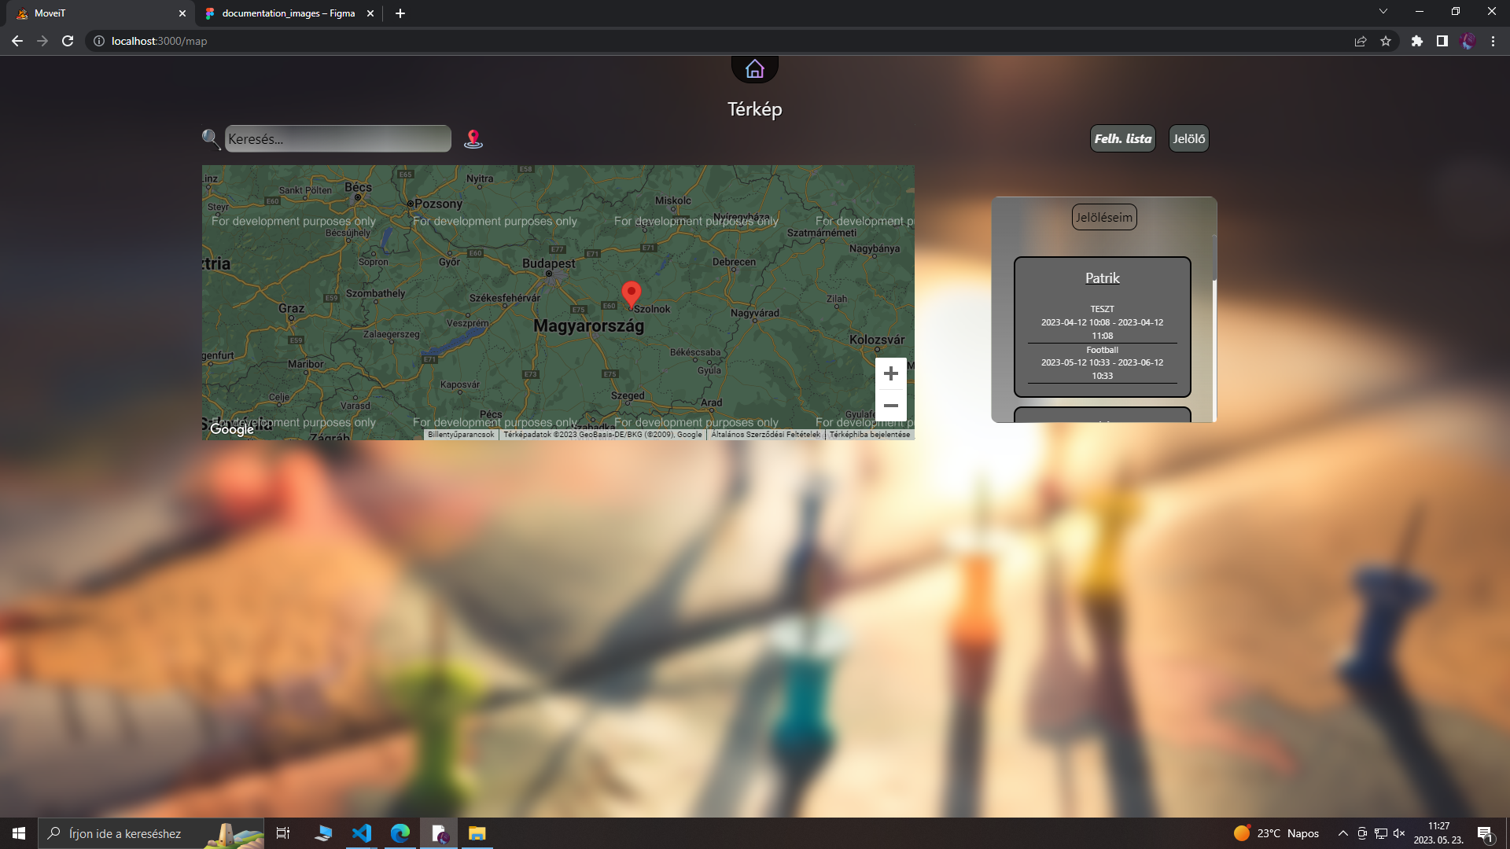
Térkép
Láthatjuk, hol végeznek sporttevékenység a közelünkben.
Kik hoztak létre sportszobát → bal oldalt
Adhatunk hozzá saját eseményt, amihez mások csatlakozhatnak → jobbra
Valamint kereshetünk helyekre és eseményekre. → fent

Slide 9
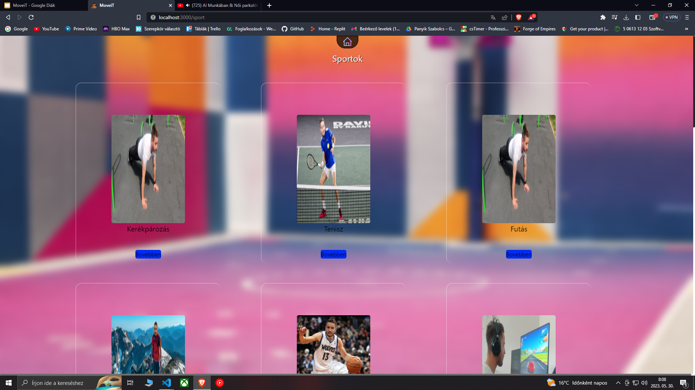
Sport fajták
Különböző sportok a kártyákon
A bővebben gombra kattintva több infó
Képek a sportokról

Slide 10
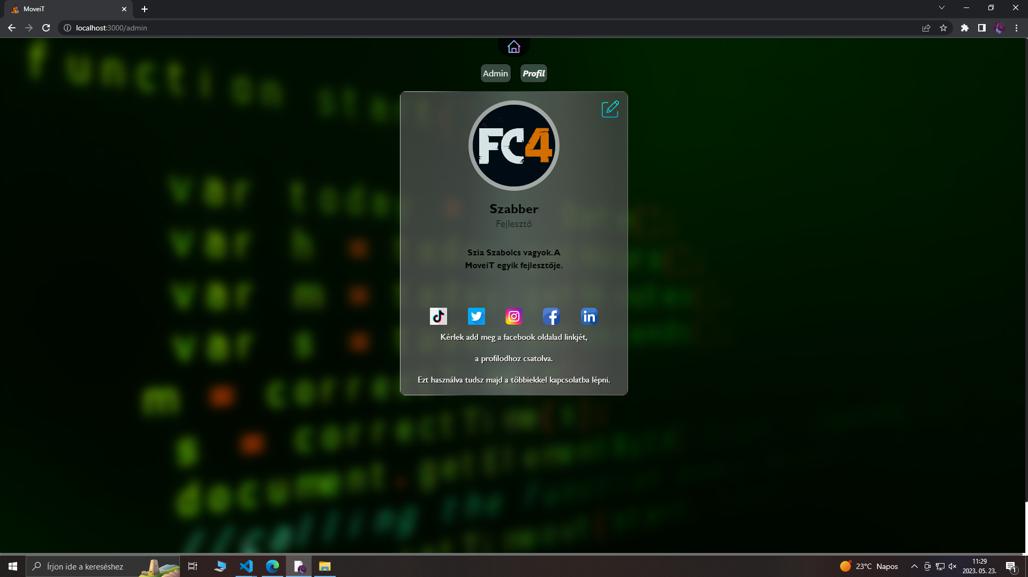
Saját adatlap
Add meg milyen sport érdekel
Elérhetőségeket → alsó sáv
Profilképet, nevet, foglalkozást, hobbit
Módosíthatod az adataid

Slide 11
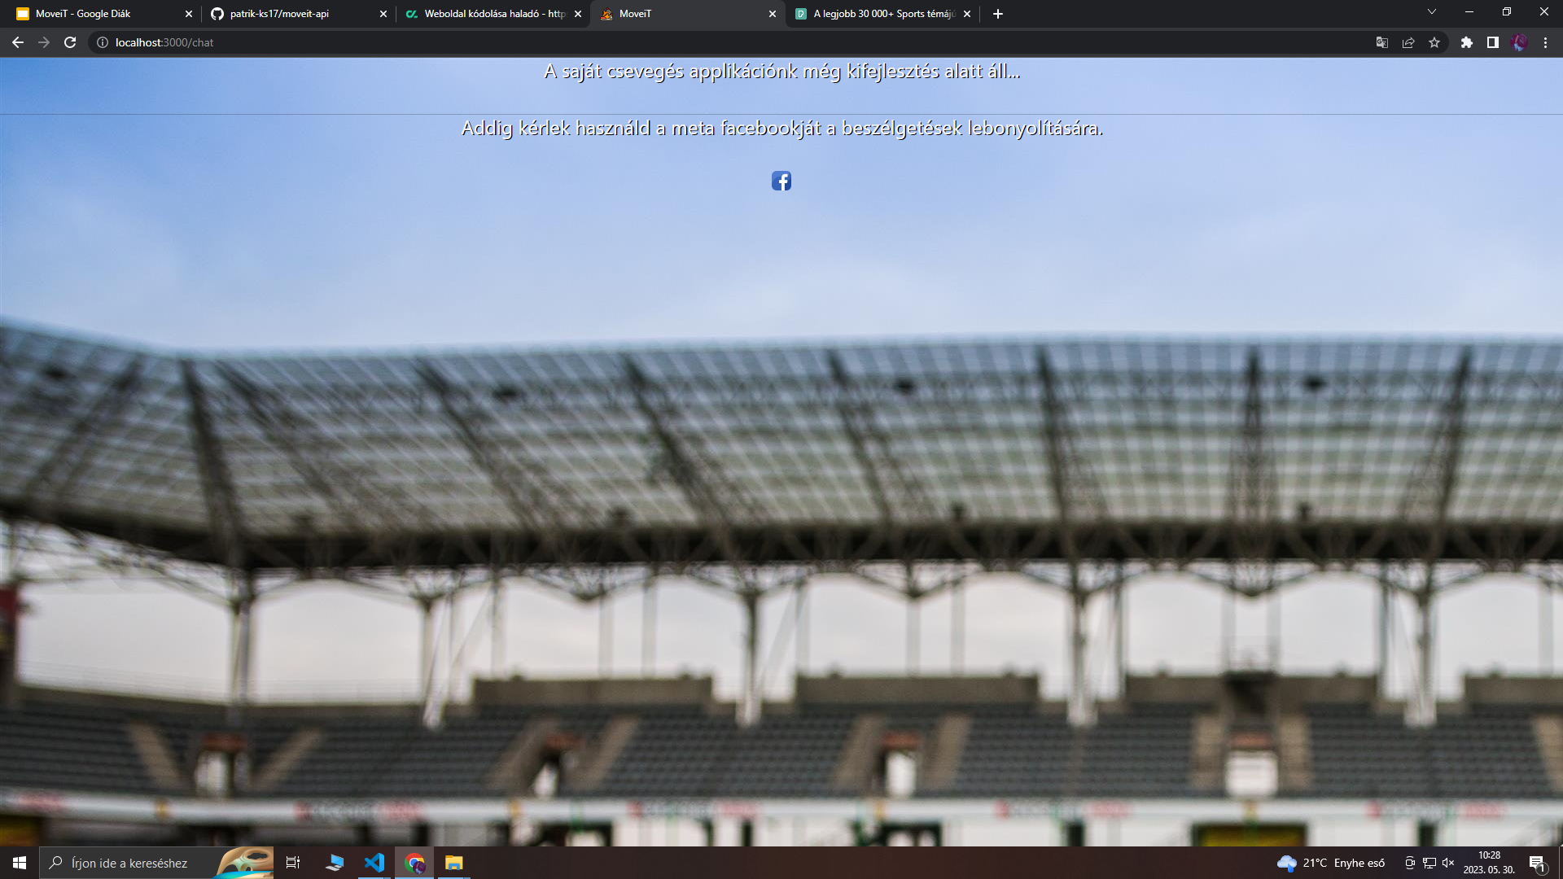
Csevegés
a facebook gombra kattintva elérheted a barátaid.
csevegés app fejlesztés alatt
átmeneti megoldás

Slide 12

MoveiT
Or sport Tinder…

Slide 13

What is Move iT?
An application, what can help people to do sport activities together and make friends or keep in touch with them.
Goals:
Fall in love with sports and help to
figure out it can be easier.
That is why we are making it .
For a healthier society or next generations.

Slide 14
What are we using to develop?
React js + redux → frontend
css, mui library → design
node js + express → backend
mongodb → database

Slide 15
Database and design plans
We used Figma for the design plans in the beginning
The structure of the database also made in Figma
Figma is a really useful online app to make graphics and plans

Slide 16
Keep in touch and tasks
To distribute our tasks we used trello
Github helped us to optimize and actualize the project.
Every other conversation about the details of the work was done on the meta messenger

Slide 17
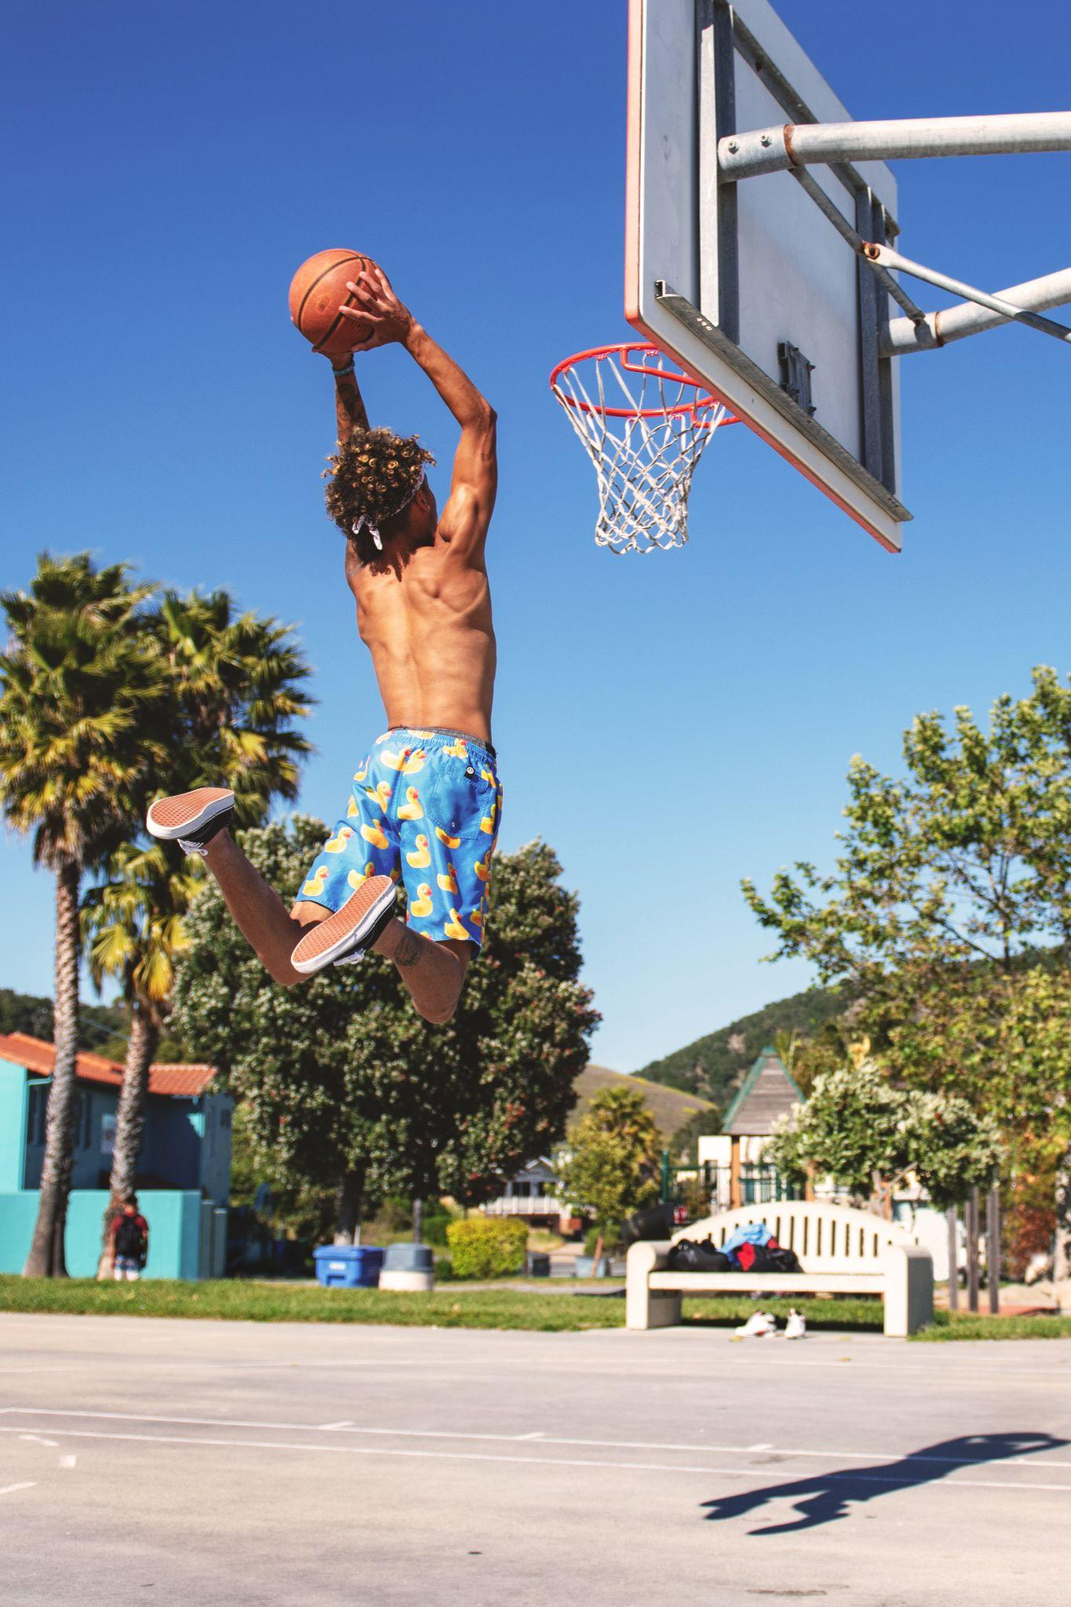
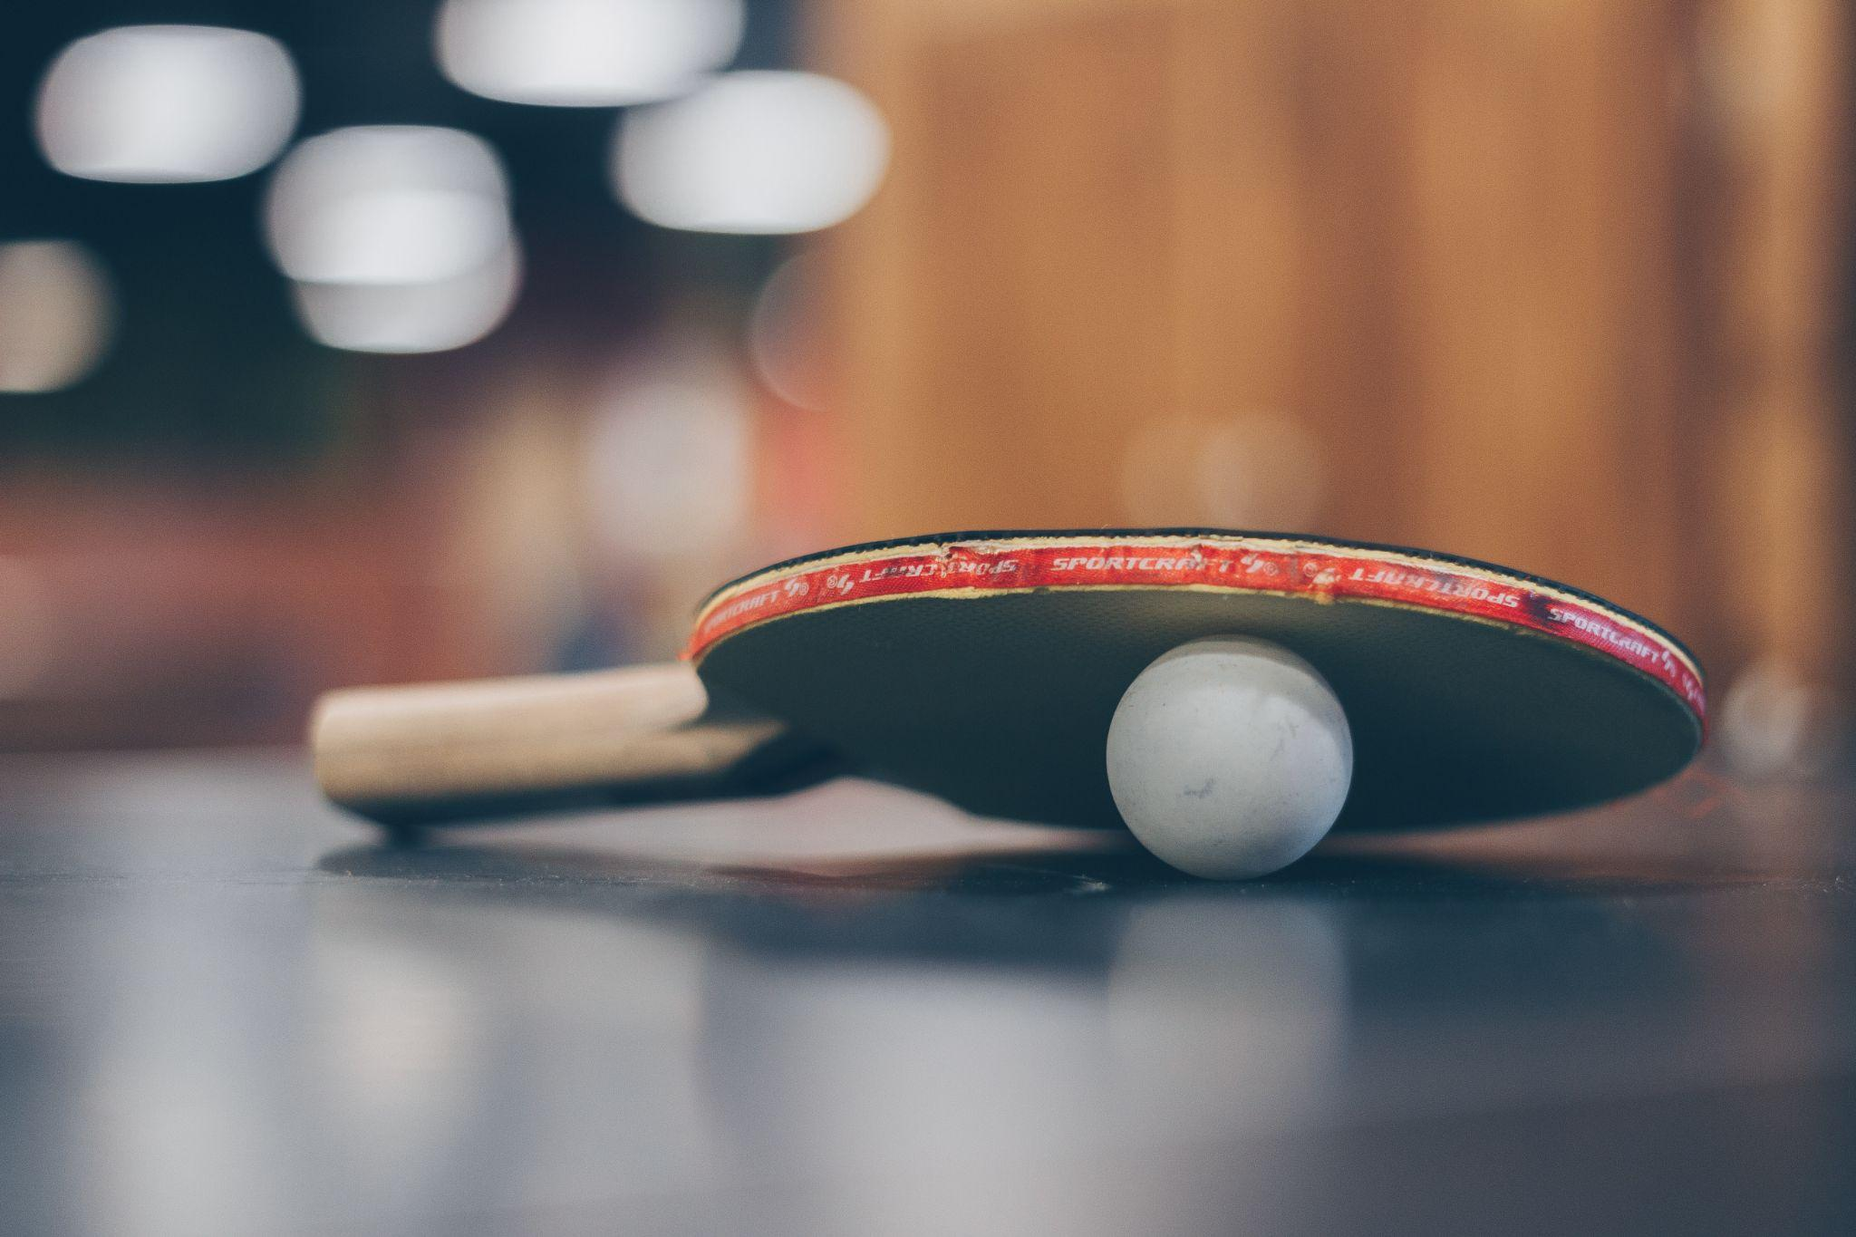
What are the major parts of the app?
Main page
Map
Sport activities
Profile
Chat

Slide 18
Main site
Small amount of info about the app
A minimalist title
A navbar under the title, icons help to navigate to specific pages

Slide 19
Map
you can see the places where do people sport in your area
Who hosted a room (gym) → on the left
Add, new events, where people can join if they want to → right side
Other ways we can search for new places or events on the map → top area

Slide 20
Types of sports
Different sport activities on the cards
Hit the bővebben button to see more information on a popup menu.
Pictures from sports

Slide 21
Personal profile page
Add interests
Links to other sites → bottom line
Add profile picture, nickname, job and hobby
Can edit the personal data about yourself

Slide 22
Chat
Hit facebook icon to reach your friends
chat app developing in progress
this is just an temporary solution

Slide 23



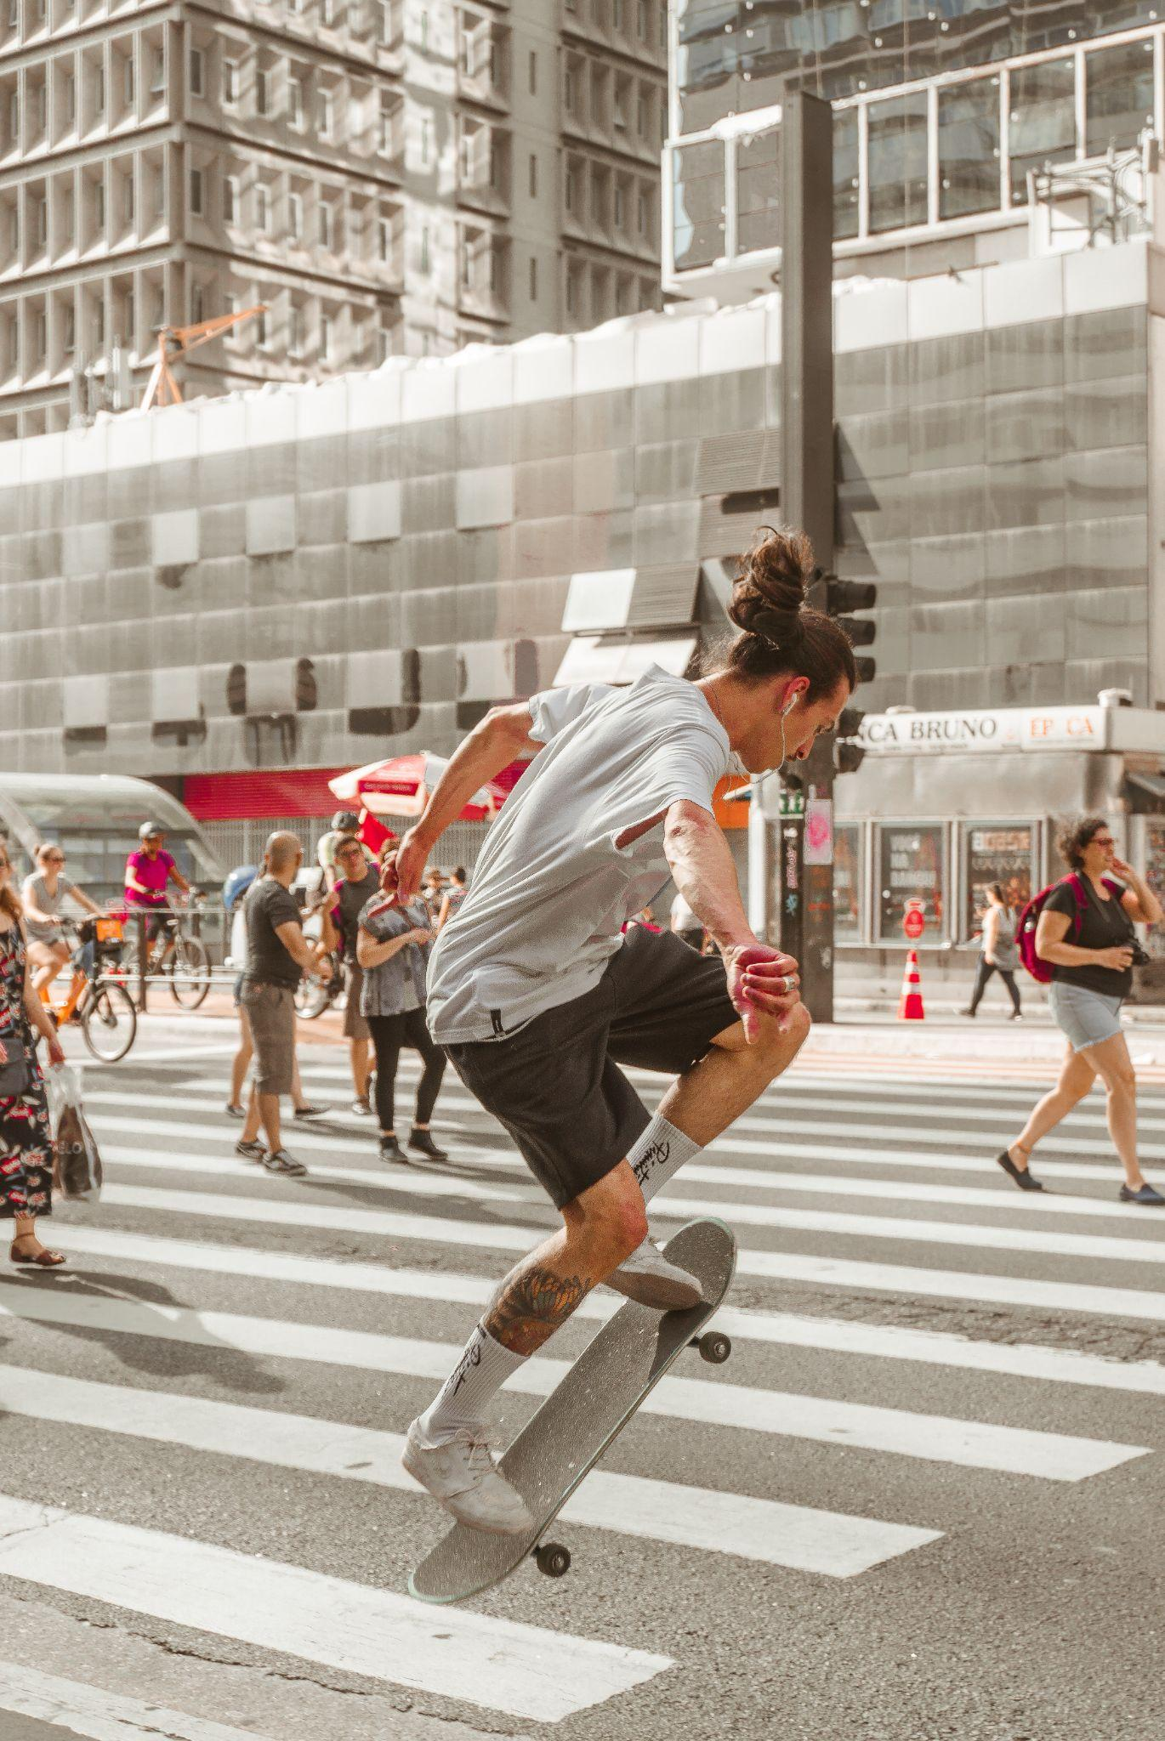
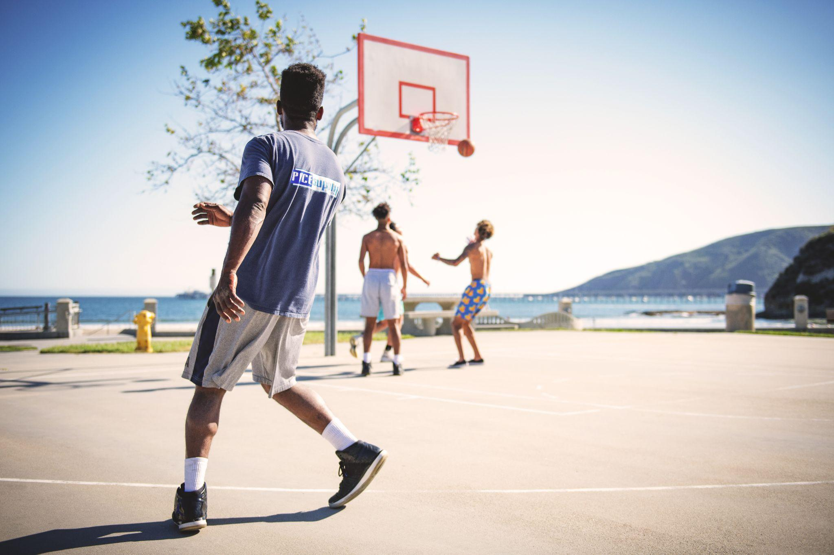
Köszönöm a figyelmet mindenkinek!
Thank you for your attention!

